Slide 1
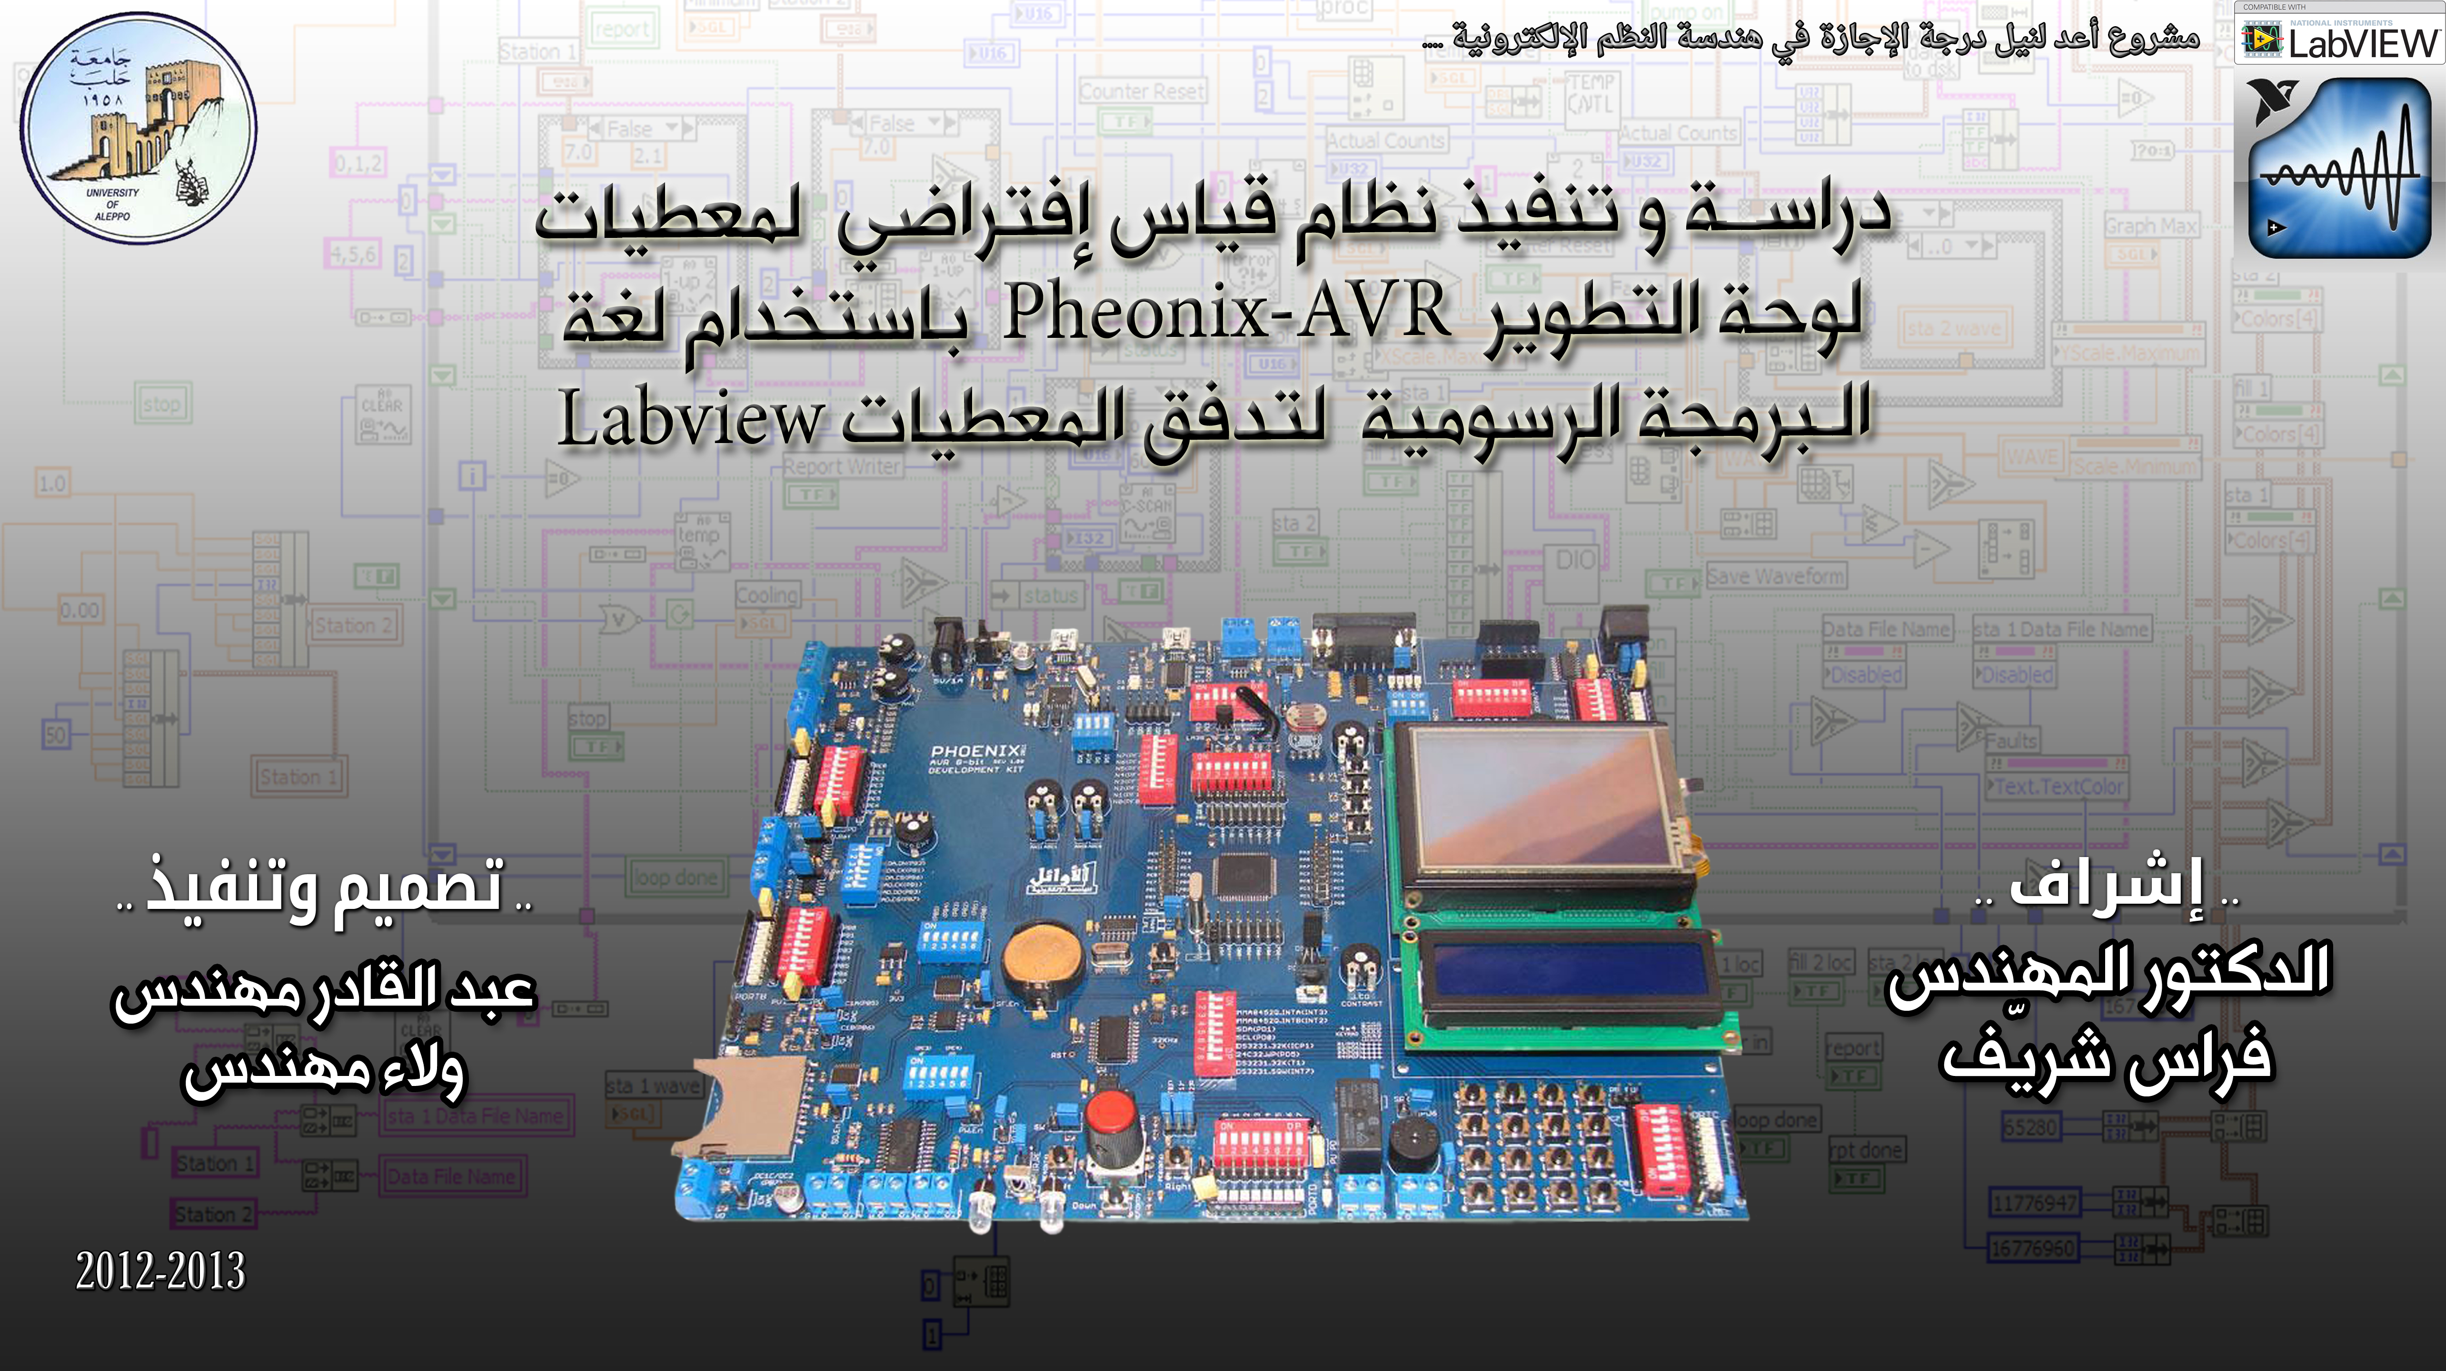
1

Slide 2
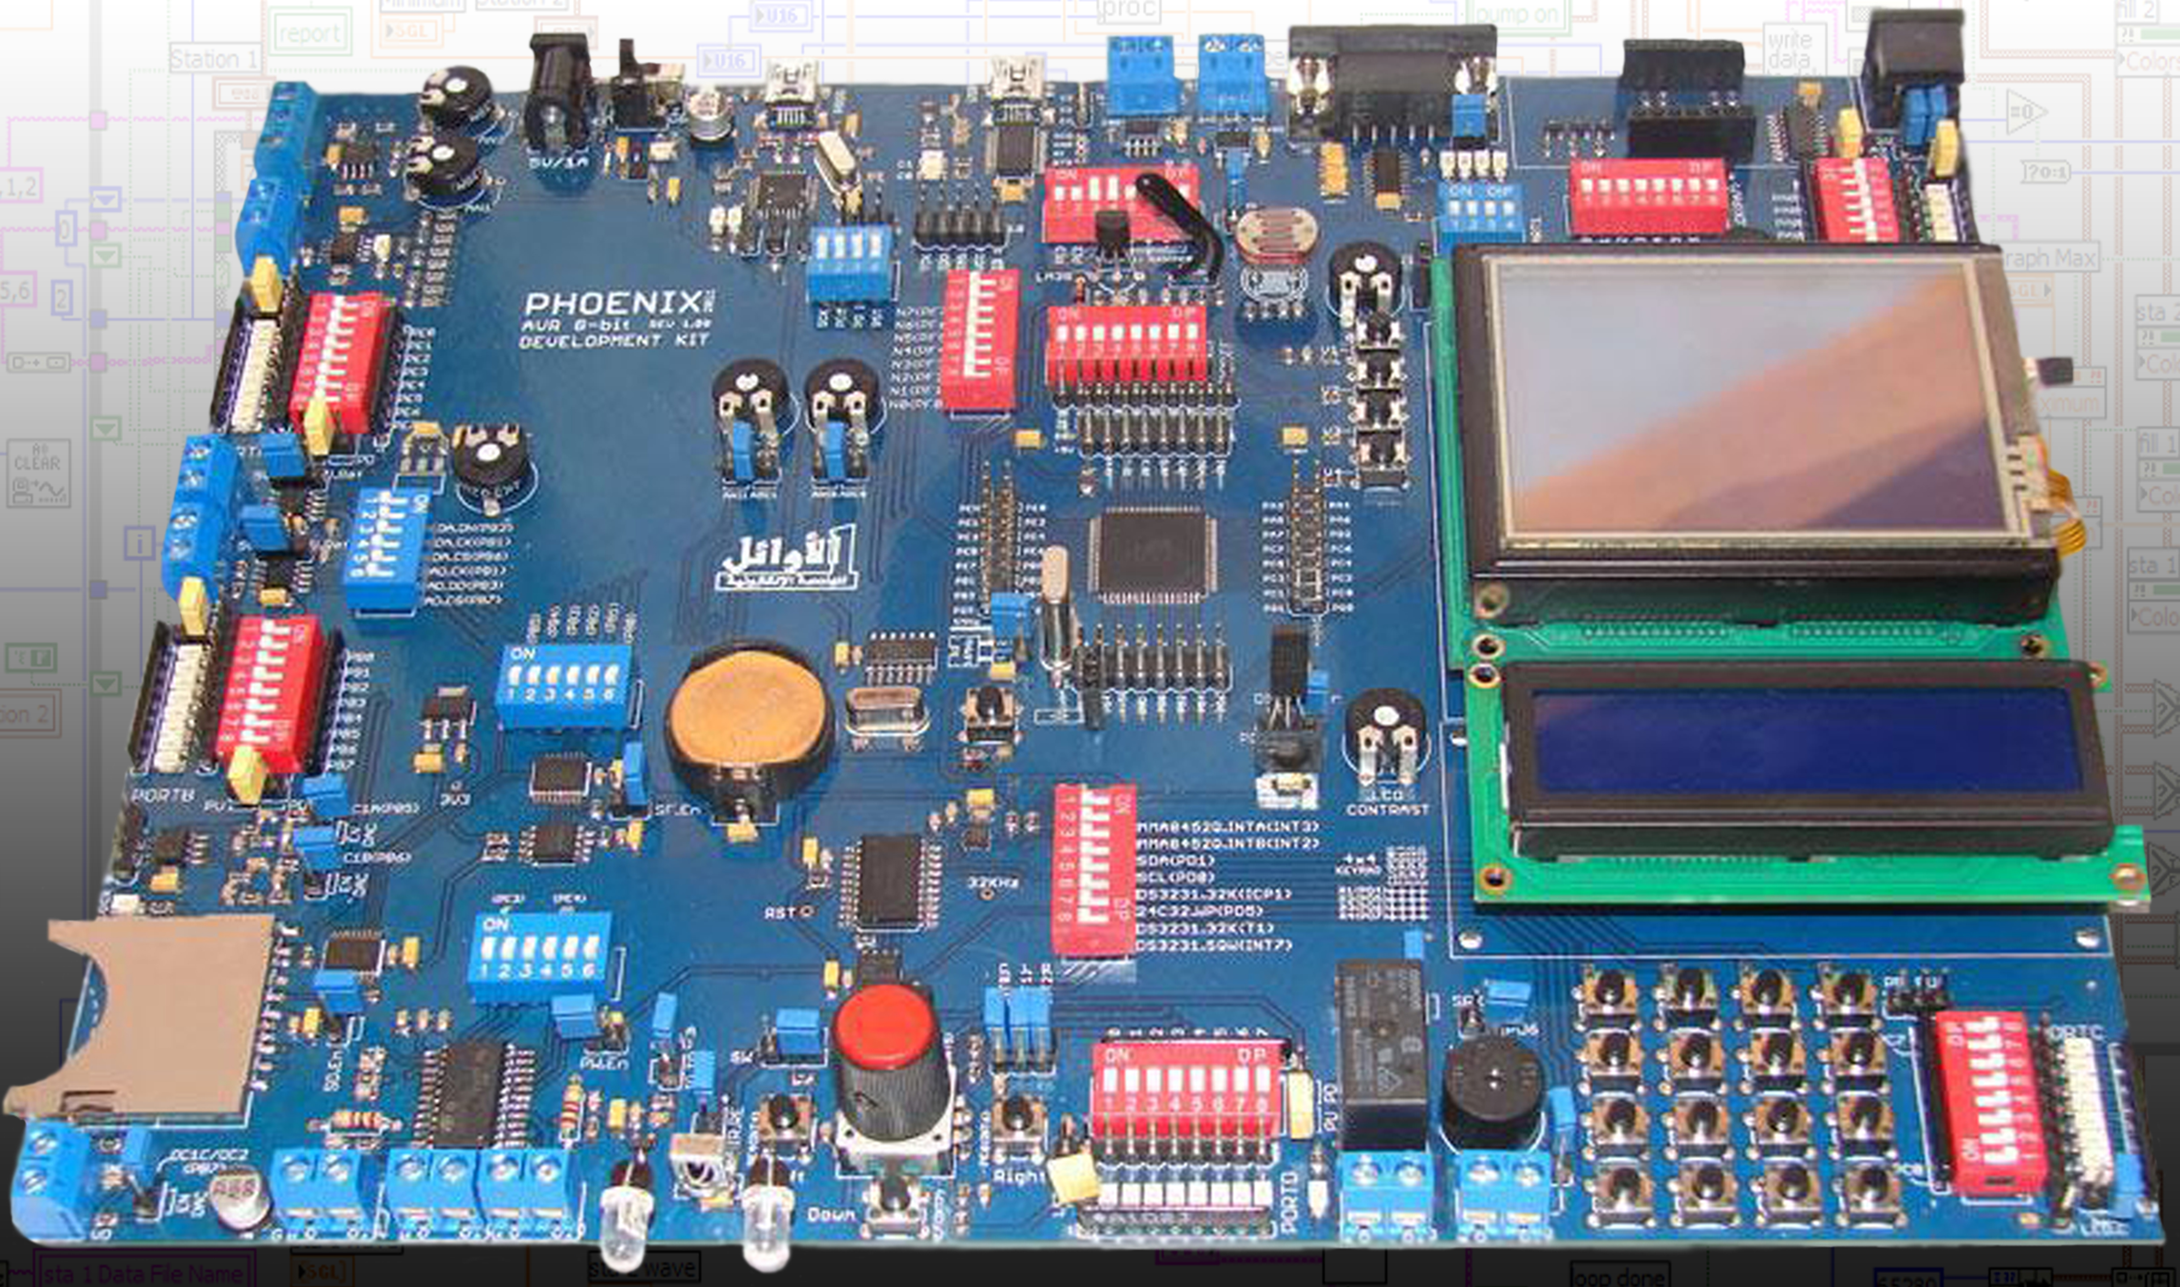
تعريف بلوحة التطوير Phoenix-AVR
2

Slide 3

3

Slide 4

Programming Languages Timeline
Agilent
VEE
Flow
Code
Performance
Simulink
LabVIEW
BASIC
C++
PHP
C
High Level Graphical Languages
HDL
Assembly
High Level Textual Languages
00101
10100
Low Level Languages
Abstraction
Machine Code
4

Slide 5
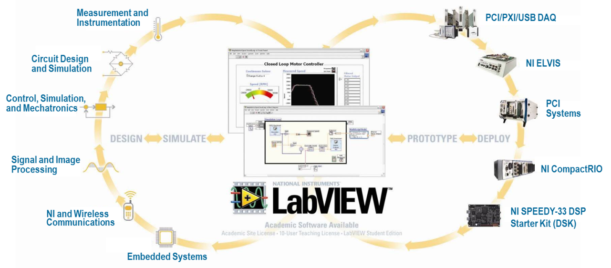
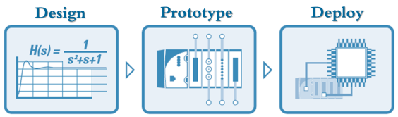
Laboratory Virtual Instrumentation Engineering Workbench
5

Slide 6
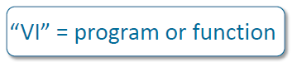
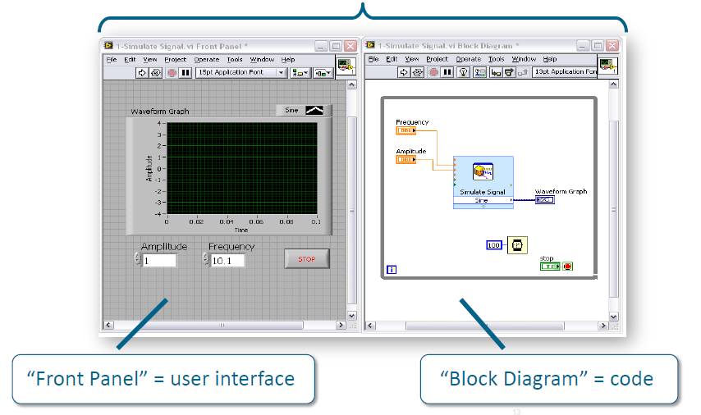
6

Slide 7
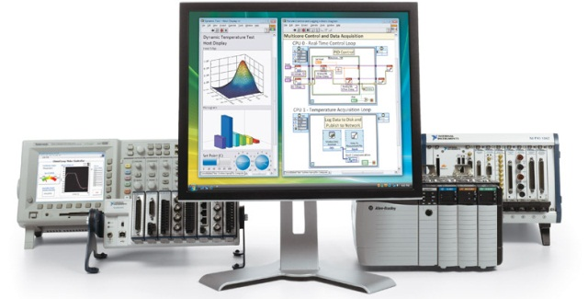
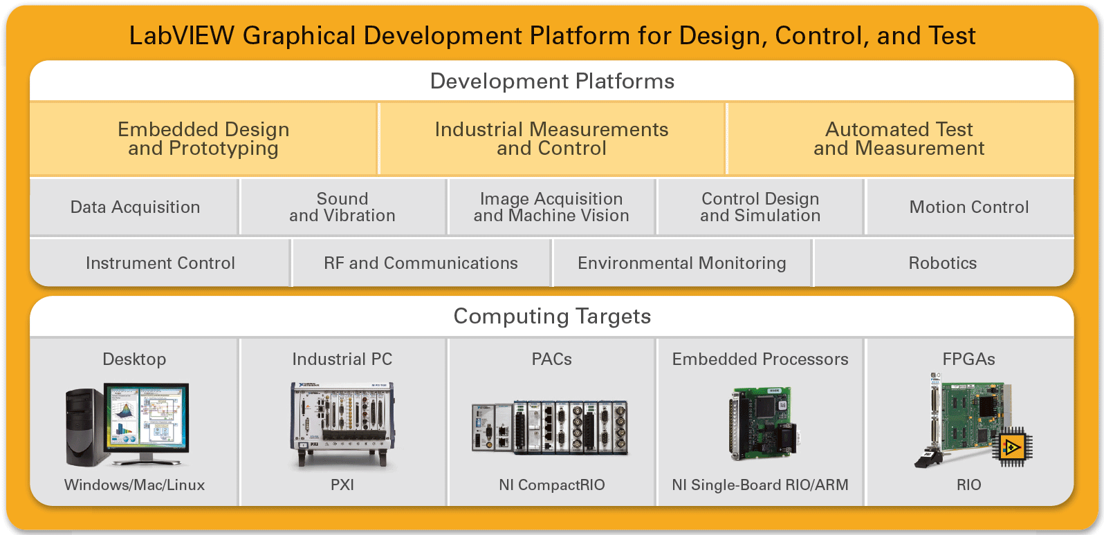
7

Slide 8
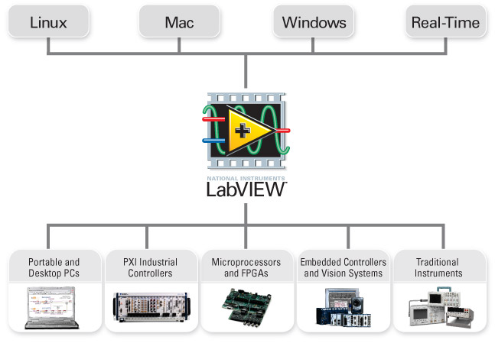
8

Slide 9


Report Generation & Data Storage
Embedded Design
Software Development
& Deployment
Control Design & Simulation
Industrial Monitoring
& Control
Image & Signal Processing
9
9

Slide 10
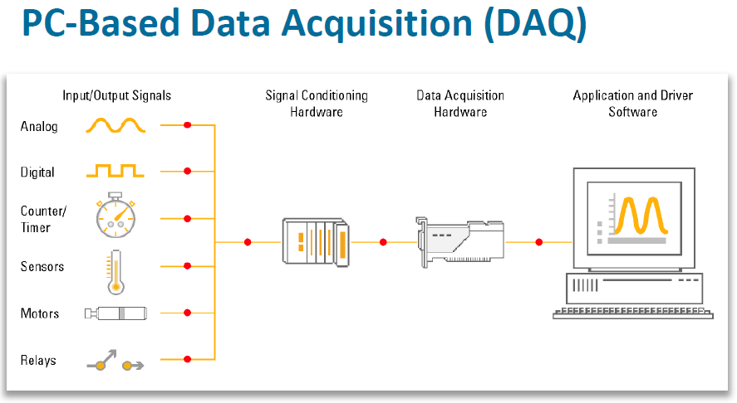
10

Slide 11
المخطط الصندوقي المبسط للنظام
Digital Sensors
Analoge Sensors
LDR Alarm
Microcontroller
Digital Control
LABVIEW
Analoge Indicators
Digital Indicators
11

Slide 12


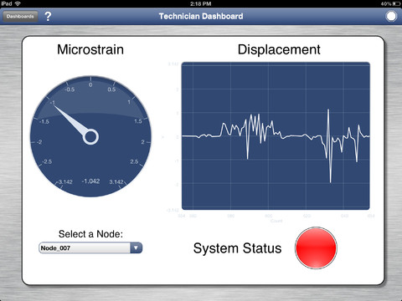
Analoge Sensors
LDR Alarm
LM-35
LDR
MIC
RC
Digital Sensors 8-Logical Switches
Microprocessor: ATmega-128
ADC “port F”
FT – 232 RS 232 - USB
Digital Sensors Indicators
Analoge Sensors Indicators
VISA Lib.
Indicators
Digital Control
12
Notes:
مميزات القالبة المصغرة: _{[1]}
الإنتقال من القالبات المركزية للقالبات الموزّعة يحسّن من حصاد الطاقة.
دمج المبدلات مع وحدات اللوح الكهروشمسي يخفّض من تكاليف التركيب.
زيادة وثوقية النظام من 5 لـ 20 عاماً من خلال تقليل درجة حرارة المبدل وبالتالي الإستغناء عن مرواح التبريد.
استبدال التقطيع القوي بالتقطيع الناعم يحسن الفعاليّة ويقلل تبديد الحرارة.
التصاميم الموحّدة ( للأجهزة والبرمجيات ) تحسن الإستقرارية وتخفّض التكاليف – وبالتالي الانتقال من صناعة القطعة لإنتاج كميات كبيرة.
الإستغناء عن المكثفات الكيميائية ( بسبب معدل الفشل المرتفع لها ) يتطلّب عند التصميم زيادة مستوى الجهد لتقليل التيار وبالتالي السماح باستخدام مكثفات غير كيميائية ذات سعة أقل.
استخدام المبدلات الموصولة مع الشبكة العامة يُغني عن الحاجة للبطاريات في العديد من التطبيقات وذلك لأن البطاريات مكلفة مادياً وتحتاج للصيانة وعمرها قصير.
القالبات المصغرة غالباً ما تكون ذات طاقة أقل (Few hundred watts) و تتميز بتخفيض درجة الحرارة الداخلية وبالتالي زيادة الوثوقية.
أنظمة القالبات الكهروشمسية المصغّرة تتطلّب عدة قالبات للتعامل مع مستوى طاقة محددة، مما يُسهم في زيادة كميات الإنتاج وبالتالي تقليل التكلفة.

Slide 13
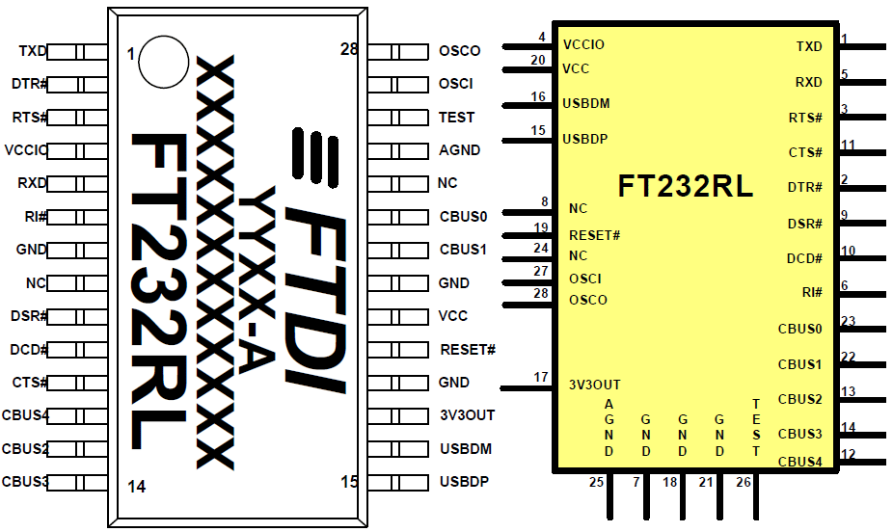
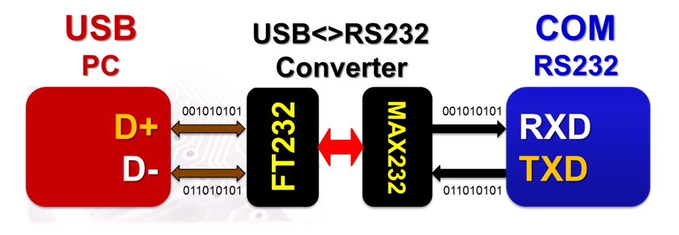
13

Slide 14
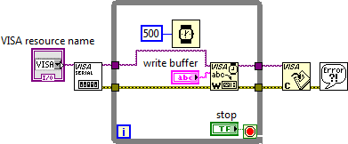
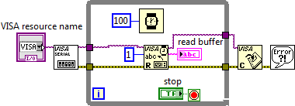
برمجة المنفذ التسلسلي في البيئة LabVIEW باستخدام مكتبة الــ VISA
من أجل برمجة المنفذ التسلسلي في البيئة LabVIEW فإنه يجب تنصيب الموديولات التالية:
NI LabVIEW 2011
NI VISA 511full
NI-VISA_Runtime
حيث تم إنشاء برنامج للكتابة (Write.vi) إلى المنفذ التسلسلي COM وبرنامج آخر للقراءة (Read.vi) من المنفذ التسلسلي COM أيضاً...
واجهة المستخدم وبرنامج الكتابة إلى المنفذ التسلسلي
Write
Read
14

Slide 15
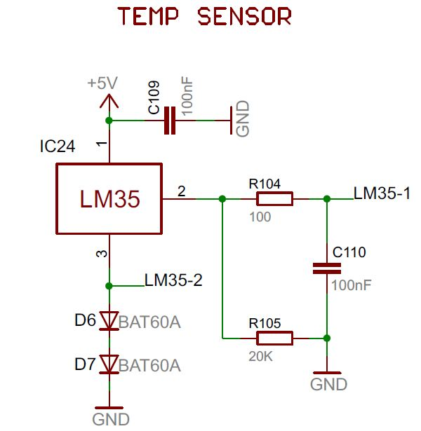
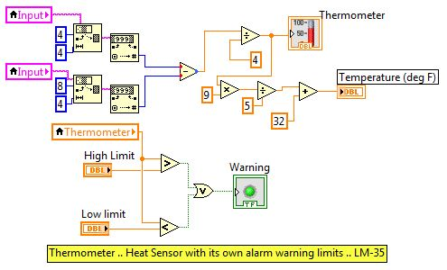
دارة قياس الحرارة باستخدام الحساس التشابهي LM-35
Schematic
LABVIEW
15

Slide 16
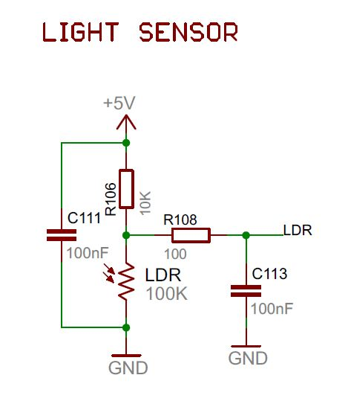
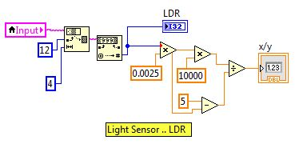
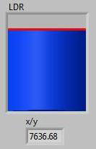
دارة قياس شدة الضوء باستخدام المقاومة LDR
Schematic
LABVIEW
16

Slide 17
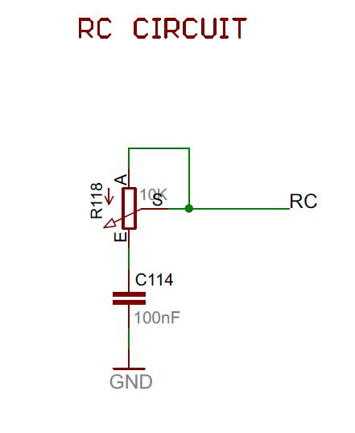
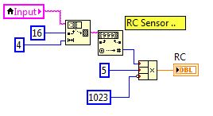
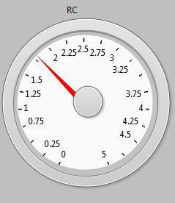
دارة قياس معامل ( مقاومة – سعة) RC
Schematic
LABVIEW
17

Slide 18
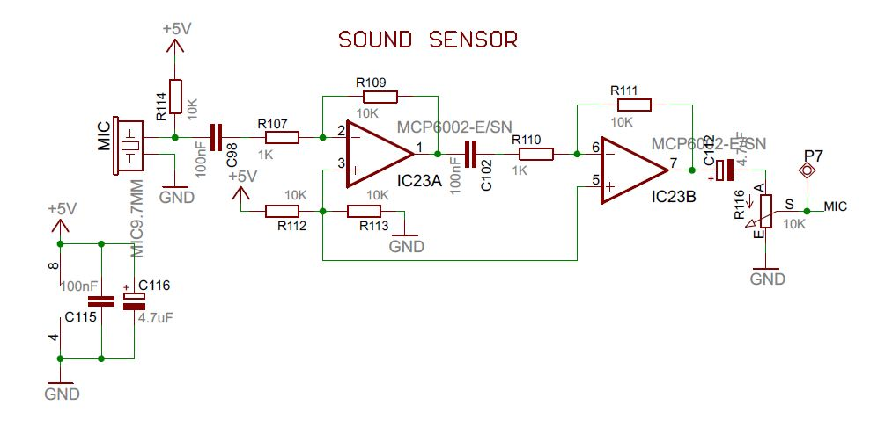
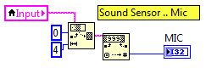
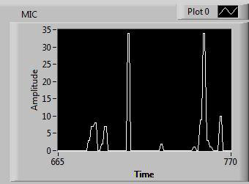
مدخل حساس إشارة صوتية لقياس شدة الصوت باستخدام ميكروفون إلكتروليتي
Schematic
LABVIEW
18

Slide 19
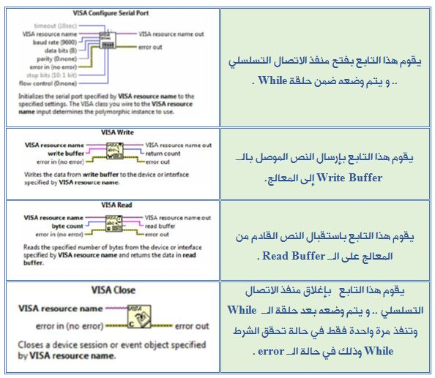
التوابع البرمجية المستخدمة في المخططات الصندوقية
19

Slide 20
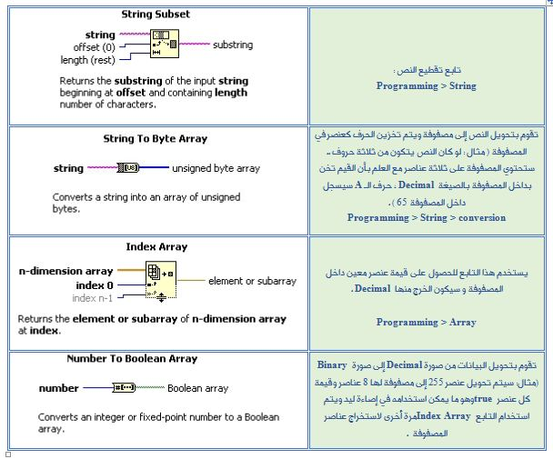
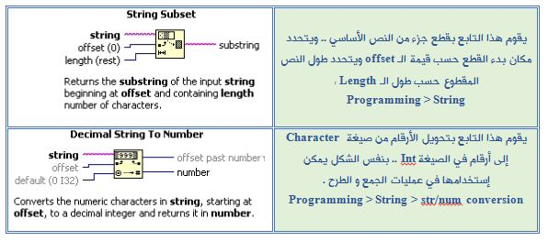
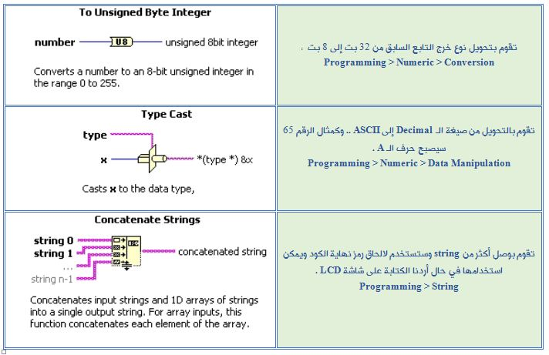
التوابع البرمجية المستخدمة في المخططات الصندوقية
20

Slide 21
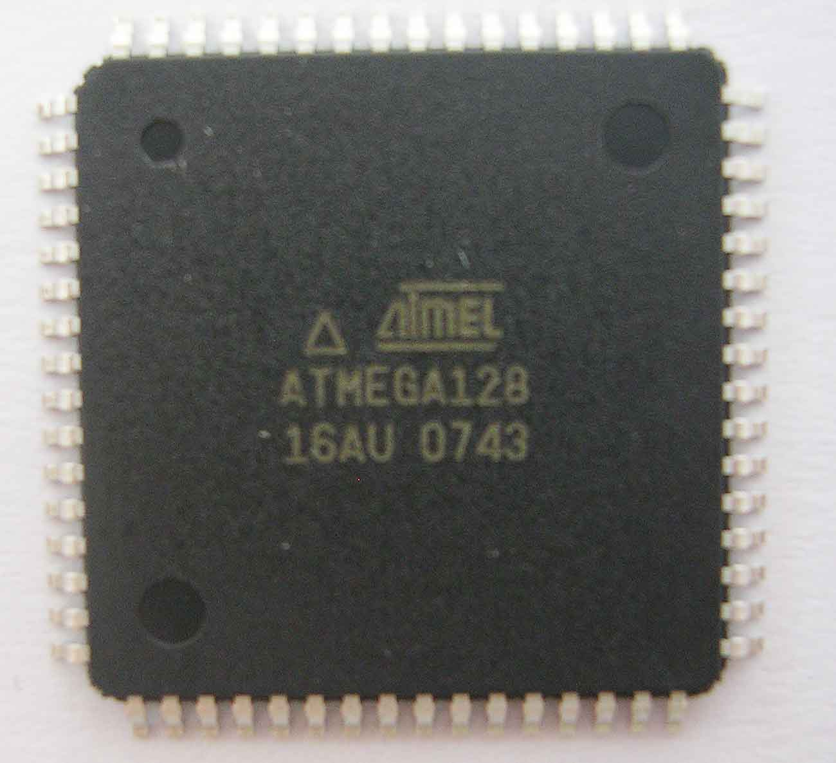
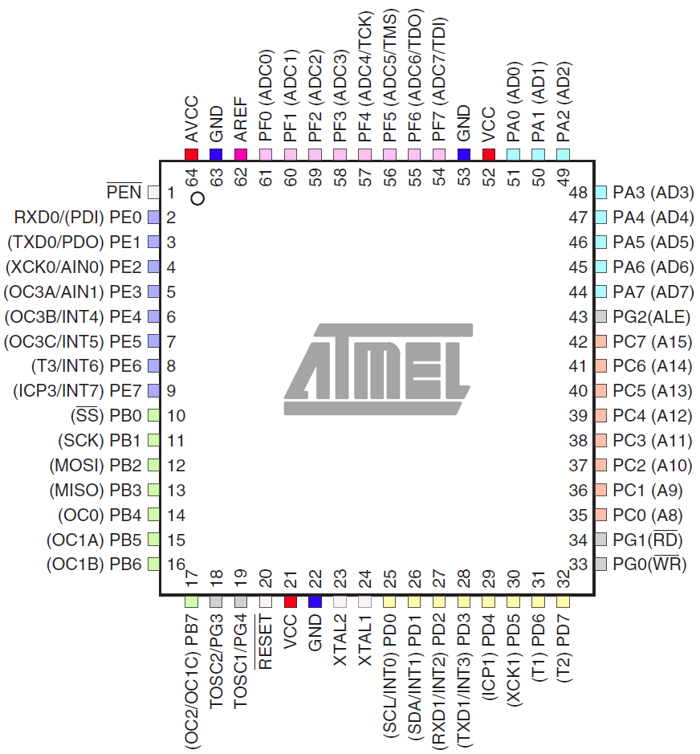
ولقد تمّ استخدام عدة منافذ من المعالج المدمج على اللوحة.. منها :
المنفذ A: استخدم لتمثيل الحساسات الرقمية Digital sensors
المنفذ B: استخدم كمنفذ خرج مرتبط بثماني ليدات ممثلة بـ Digital output indicators للتأكد من استجابة التحكم عن طريق الـ Labview .
المنفذ C: استخدم للربط مع شاشة الـLCD المدمجة على لوحة التطوير والتي تتنبّه عند حدوث إنذار الحساس الضوئي .
المنفذ D: استخدم قطب واحد من هذا المنفذ وهو القطب السادس الموصول مع الـBuzzer المدمج على لوحة التطوير والذي يعمل كإنذار للحساس الضوئي عند تعرض المقاومة الضوئية للضوء الشديد ، عندها تنهار المقاومة و يعمل الإنذار بتزامن مع تغير حالة الشاشة الكريستالة و ظهور رسالة الإنذار .
المنفذ F: استخدم للتحويل التشابهي الرقمي لتأمين قراءة الحساسات التشابهية .
21

Slide 22
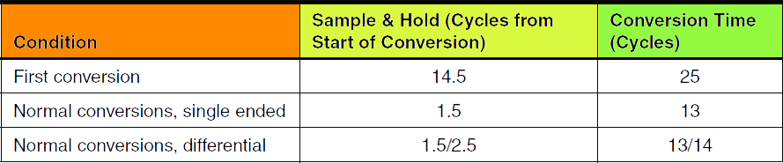
برمجة المبدل التشابهي الرقمي
تتميز المبدلات التشابهية الرقمية لمتحكمات العائلة AVR_{mega} بالميزات التالية:
طول المبدلات 10-bit.
مجال القياس 0 - VCC
خطأ القياس ±2 LSB.
خطأ عدم الخطية 0.5 LSB.
زمن أخذ العينة 13 – 260 Micro Sec.
22

Slide 23
برمجة المبدل التشابهي الرقمي
سرعة أخذ العينات 15KSPSعند أعلى دقة.
تحوي على جهد مرجعي داخل اختياري 2.56V.
تملك نمطي عمل (Single, Free).
تملك مقاطعة اكتمال عملية التحويل.
تملك نمط تخفيض ضجيج المبدل.
تردد عمل المبدل يتراوح 50 ~1000 KHz
تستخدم كمداخل مبدل إشارة ذات دخل وحيد عن طريق موزع.
يمكن استخدامها كمداخل مبدل إشارة ذات دخل تفاضلي مع عامل ربح x10 – x200.
23

Slide 24
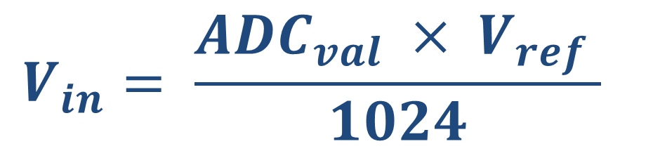

برمجة المبدل التشابهي الرقمي
حساب الجهد على دخل المبدل:
ADC.10bit = 2¹⁰ =1024
ADC.value = 0 to 1023
ADC.vin = 0 – VCC
$${ADC}_{val}= \frac{V_{in} ×1024}{V_{ref}}$$
$$V_{in}= \frac{{ADC}_{val} × V_{ref} }{1024}$$
24

Slide 25
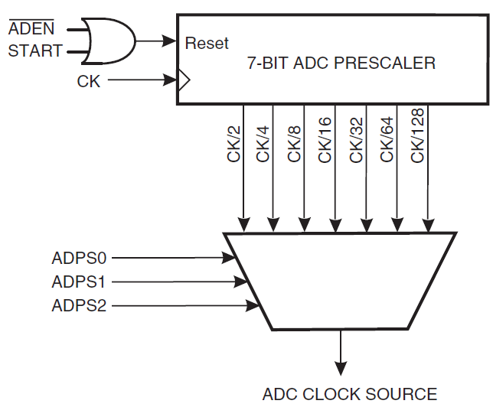
برمجة المبدل التشابهي الرقمي
أعلى دقة: يجب أن يكون تردد عمل المبدل 50~200KHz
سرعة تبديل: يمكن زيادة تردد عمل المبدل فوق 200KHz
فكلما زادت سرعة التبديل نقصت دقة المبدل...
LM-35
LDR
MIC
RC
25

Slide 26
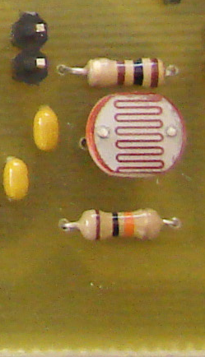
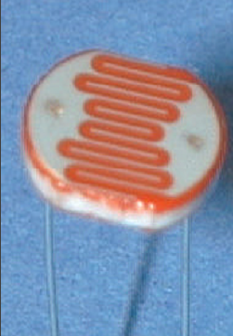
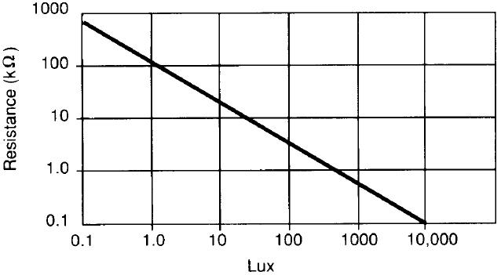

برمجة المبدل التشابهي الرقمي
تجارب على المبدل ADC
قياس شدة الإضاءة باستخدام حساس LDR.
LDR Technical Specifications
Dark Resistance | 1MΩ
Resistance @ 10 Lux | 10 – 20 KΩ
Resistance @ 100 Lux | 2 – 4 KΩ
Peak Spectral response | 540nm
Maximum Voltage | 150V peak AC or DC
Power Dissipation | 100mW
Operating Temperature | -30°C to + 70°C
العلاقة بين شدة الإضاءة وقيمة المقاومة:
$$R_{LDR}=A × L^{−0.85}$$
A : هو ثابت يساوي 340x10³.
L: هو شدة الإضاءة ويعطى بـ LUX.
26

Slide 27
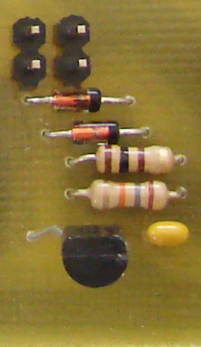
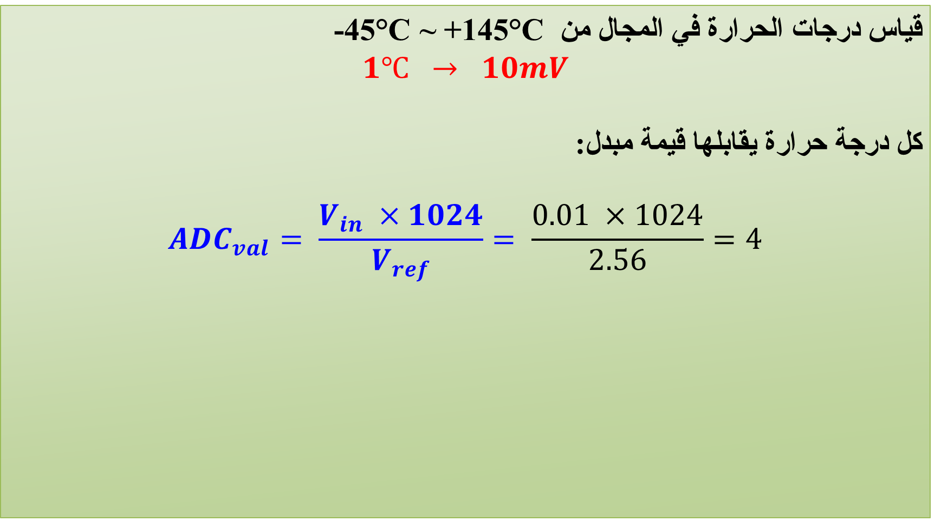
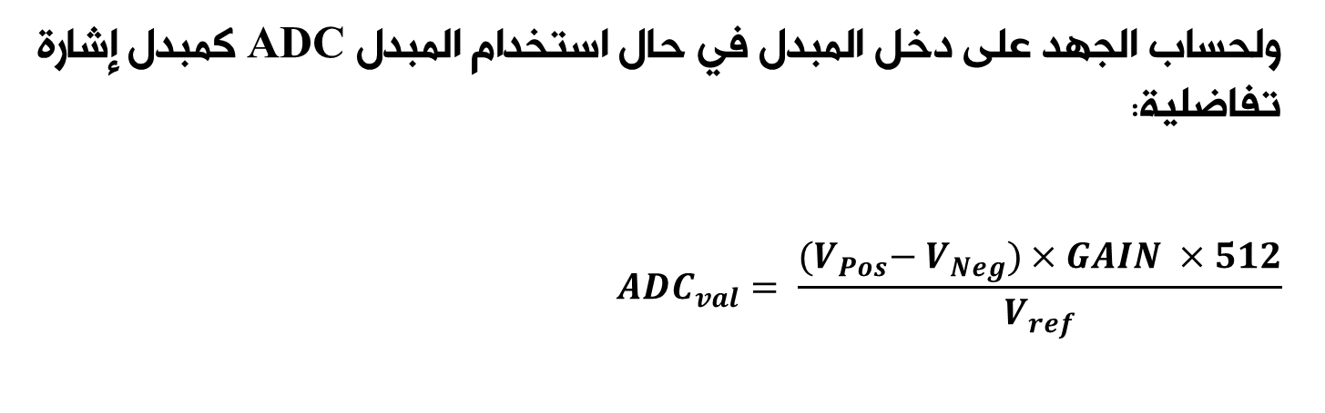
برمجة المبدل التشابهي الرقمي
قياس درجة الحرارة باستخدام الحساس LM35:
قياس درجات الحرارة في المجال من -45°C ~ +145°C
$$1℃ → 10mV$$
كل درجة حرارة يقابلها قيمة مبدل:
$${ADC}_{val}= \frac{V_{in} ×1024}{V_{ref}}= \frac{0.01 ×1024}{2.56}=4$$
ولحساب الجهد على دخل المبدل في حال استخدام المبدلADC كمبدل إشارة تفاضلية:
$${ADC}_{val}= \frac{{(V}_{Pos}− V_{Neg})×GAIN ×512}{V_{ref}}$$
V_{Pos}: الجهد الموجب على مدخل القطب الموجب للمبدل.
V_{Neg}: الجهد السالب على مدخل القطب السالب للمبدل.
GAIN: عامل الربح للمبدل (1X, 10X, 200X).
27

Slide 28
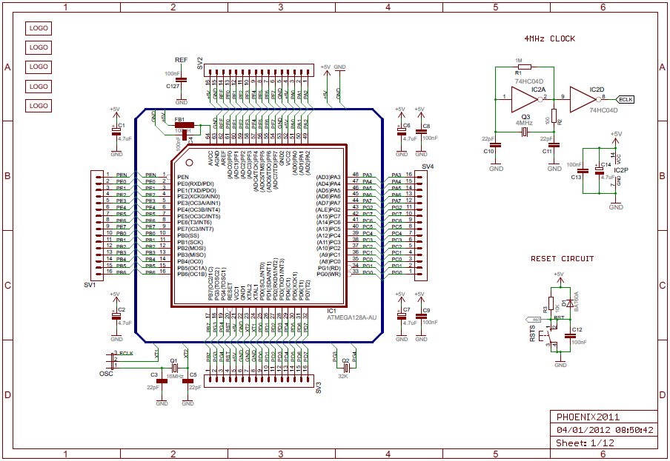
المخطط النظري للمعالج المدمج
28

Slide 29
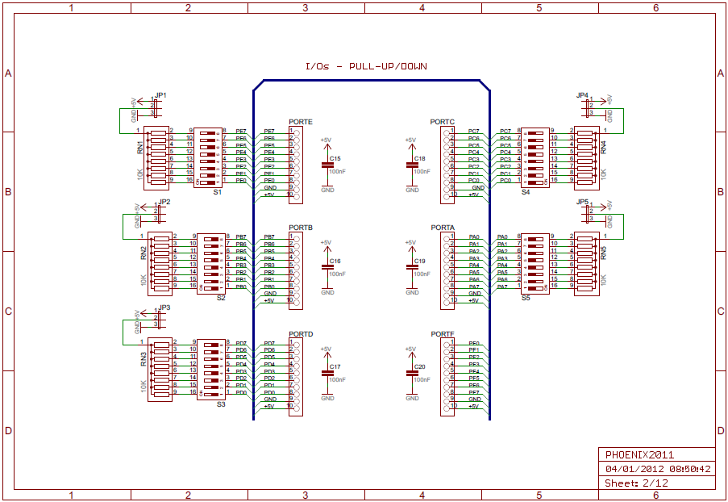
المخطط النظري لتوزيع الأقطاب
29

Slide 30
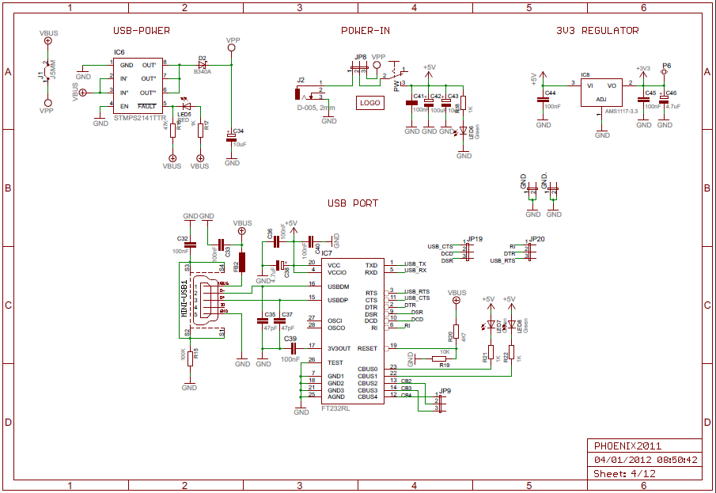
المخطط النظري لدارة تحويل بروتوكول الإتصال التسلسلي
30

Slide 31
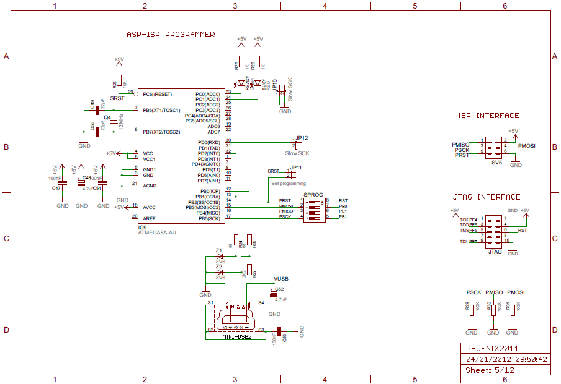
المخطط النظري لدارة المبرمجة
31

Slide 32
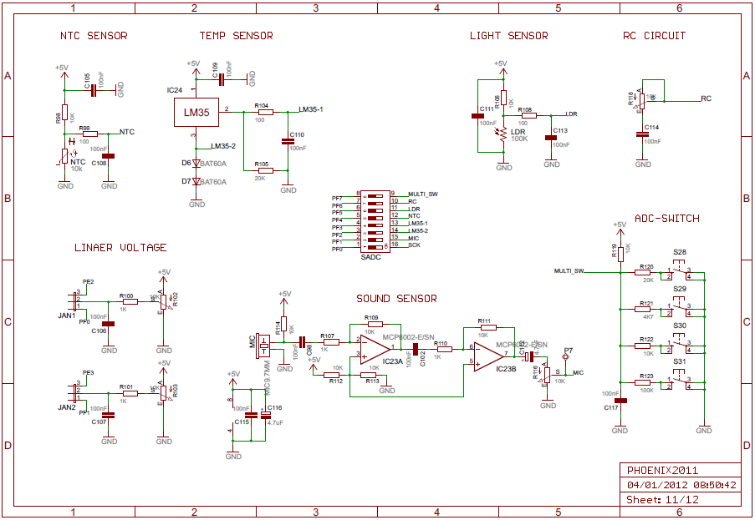
المخطط النظري للحساسات التشابهية
32

Slide 33
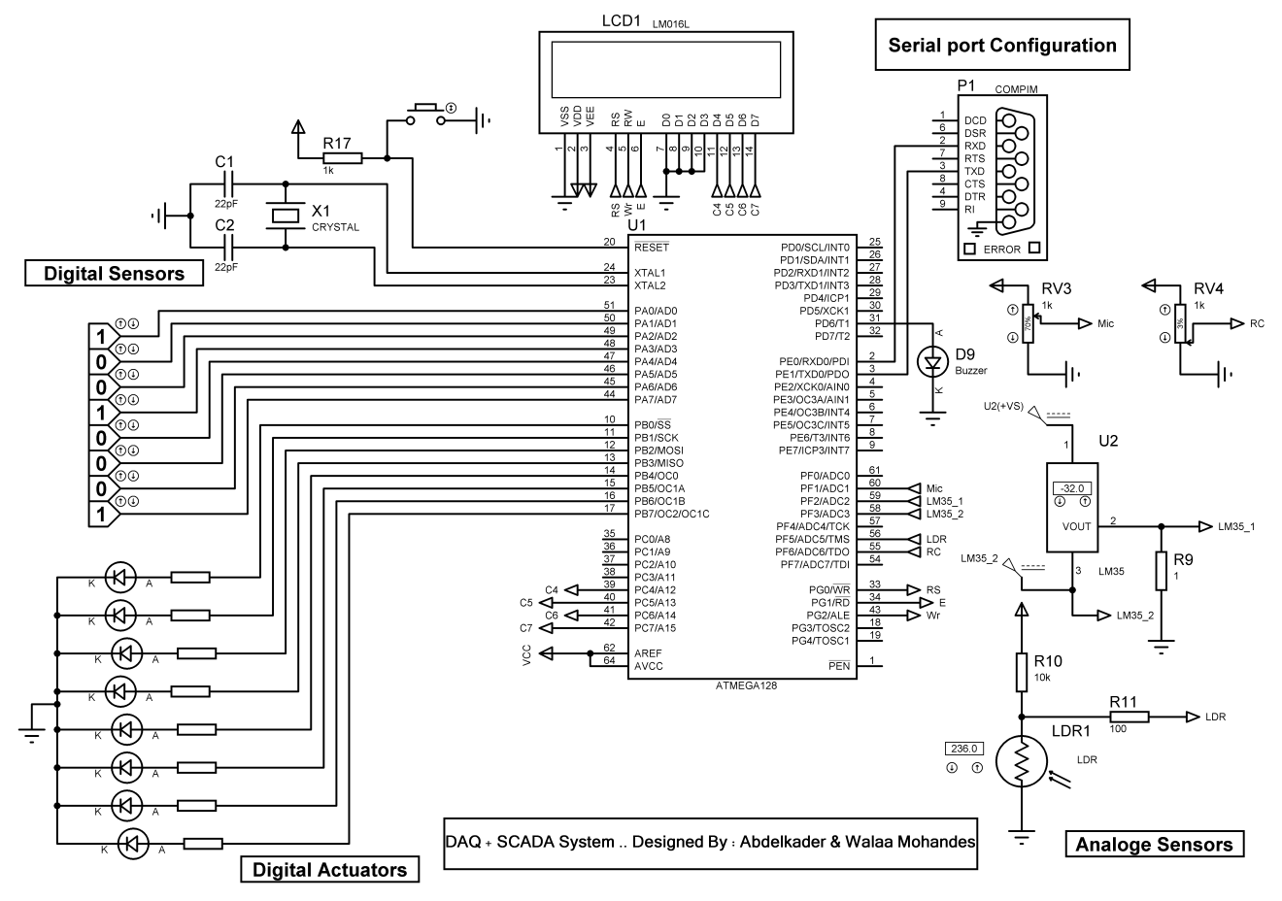
المخطط العام للنظام وفق برامج المحاكاة
33

Slide 34
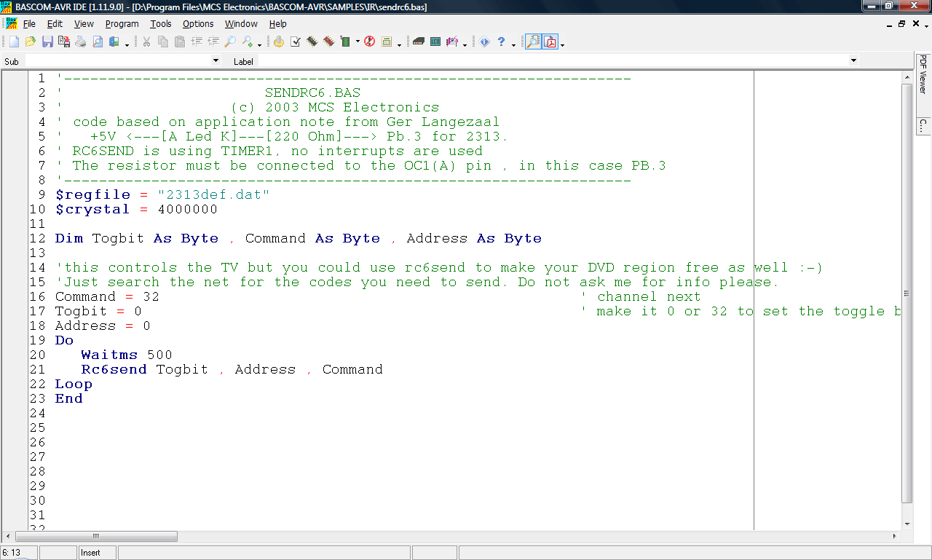
لغة البرمجة المستخدمة
34

Slide 35
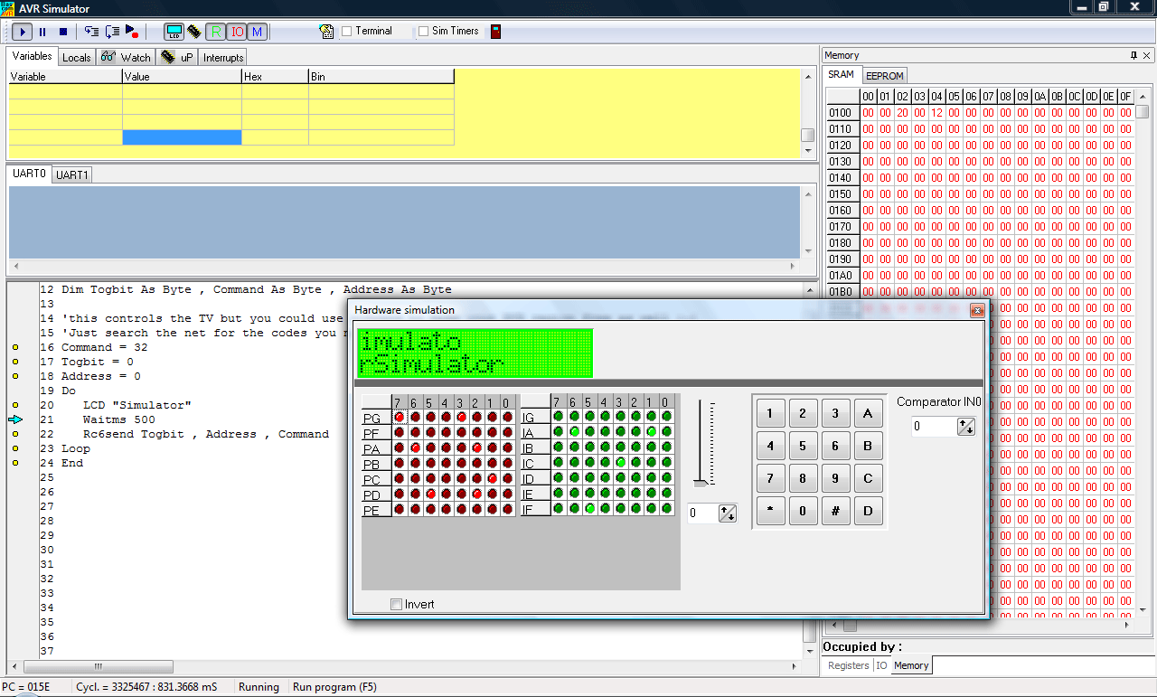
لغة البرمجة المستخدمة
35

Slide 36
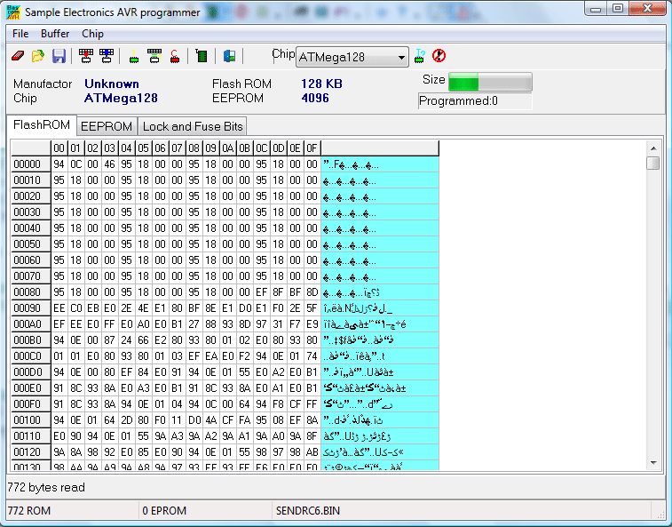
لغة البرمجة المستخدمة
36

Slide 37

1- Directives
Directives are special instructions for the compiler. They can override a setting from the IDE.
2- Configuration
Configuration commands initialize the hardware to the desired state.
3- Variables
Dimension all required variables.
4- Main Program
5- Sub Routines
Contains all executive instructions such as: Mathematical Instruction.
They are sub programs or sub procedures, call from the main program
37

Slide 38

الشكل العام لخوارزمية عمل النظام
38

Slide 39

الكود البرمجي بلغة BASCOM-AVR
39

Slide 40

الكود البرمجي بلغة BASCOM-AVR
40

Slide 41

الكود البرمجي بلغة BASCOM-AVR
41

Slide 42

تصميم المخطط الصندوقي للحساسات :
42

Slide 43

الواجهة الرسومية للنظام
43

Slide 44
System implementation التطبيق العملي .. ..
Thank You ..

